Slide 1

Муниципальное дошкольное образовательное автономное учреждение «Детский сад №53 «Огонёк» г.Орска
Дидактические игры
из бросового материала
«Накорми цыплят»
«Посади стрекозу на цветок»
1 младшая группа
Подготовила: воспитатель Корнева Анна Александровна

Slide 2

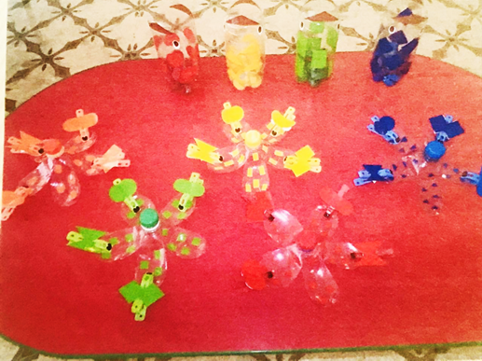
Представляю вашему вниманию

Slide 3
Дидактическая игра «Накорми цыплят»
Цель: Закреплять с детьми названия основных цветов (красный, жёлтый, зелёный, синий)
Задачи:
-Упражнять узнавать и правильно называть основные цвета(красный, жёлтый, зелёный, синий)
-Развивать внимание, мышление, память
-Зрительное восприятие
-Мелкую моторику рук
-Развивать усидчивость
Ход игры:На столе стоят цыплята и контейнер с цветными крышками(зёрнышками).Педагог объясняет, что цыплята хотят кушать и предлагает накормить их,обращая внимание на цвет.
Для изготовления игры нам понадобится четыре пластиковые бутылки, цветная бумага самоклеящаяся (красный, жёлтый, зелёный, синий) для оформления, цветные крышки.

Slide 4
Дидактическая игра «Посади стрекоз на цветок»
Цель: Совершенствование и развитие сенсорного восприятия в ходе практических действий.
Задачи:
-Учить группировать предметы по цвету. Устанавливать тождества и различия цвета однородных предметов.
-Учить понимать слова «цвет», «такой», «не такой», «разные»
-Развивать зрительное восприятие и внимание
-Развивать мелкую моторику, речь
-Воспитывать усидчивость

Slide 5
Ход игры:
Воспитатель: Дети хотите погулять? Под музыку идем гулять. Приходим “на полянку”. Ой, куда мы попали?
В лесу растут травка, деревья, цветы. Это не просто цветы, а домики для стрекоз.
Сейчас, я каждому из вас дам прищепку стрекозу. Звучит музыка. Дети давайте “полетаем” со своими стрекозами. А теперь стрекозы устали. Посадим их на свои домики. Будьте внимательны! Каждая стрекоза должна сесть на свой домик.
Для изготовления игры нам понадобится четыре пластиковые бутылки с цветными крышками основных цветов, самоклеящаяся цветная бумага, прищепки

